Slide 1
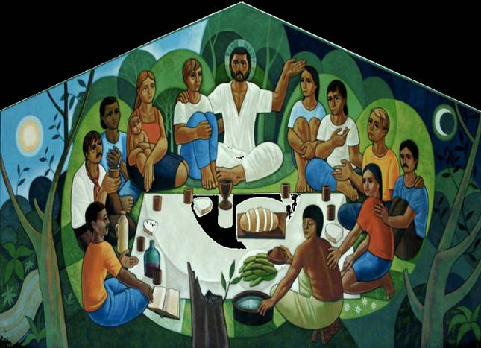

C
V
X
C
V
X
Missão Apostólica na CVX Brasil
MISSÃO APOSTÓLICA NA CVX BRASIL

Slide 2
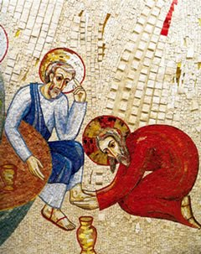
Missão
“Em tudo amar e servir”
Regional Bahia
Regional Minas
Regional Nordeste
Regional Rio
Regional São Paulo
Regional Sul

Slide 3
Mapa Apostólico
A meta de todo o processo
de formação CVX
é a formação de um Corpo Apostólico
efetivamente comprometido na Missão de Jesus e da Igreja.
Por isso, esta não é apenas
mais uma etapa,
mas o fruto de um longo caminhar.

Slide 4
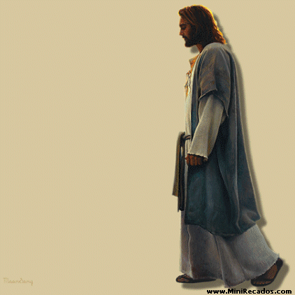

Slide 5

Regional Bahia
Atividades paroquiais:
Grupo de jovens - Grupo de Casais - Pastoral Familiar
Ministro(a) da Eucaristia - Ministro(a)da Palavra Liturgia – Terço dos Homens
Participação no Conselho Paroquial
Prestação de serviços voluntários em geral (apoio contábil, organização de eventos, etc.)

Slide 6
Regional Bahia
Participação na CER (Comissão Executiva Regional)
Aulas em catequese e/ou curso de crisma
Orientação espiritual individual
Assessor de CVX ou Pré
Atividade assistencial
(distribuição regular de alimento,
cesta básica ...)

Slide 7
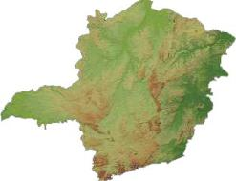
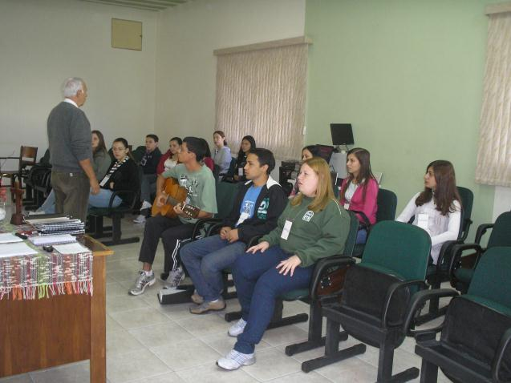
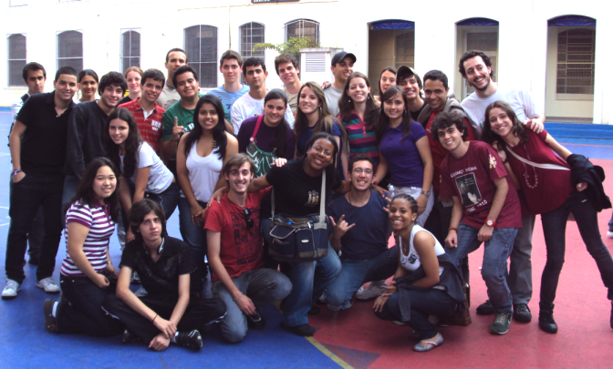
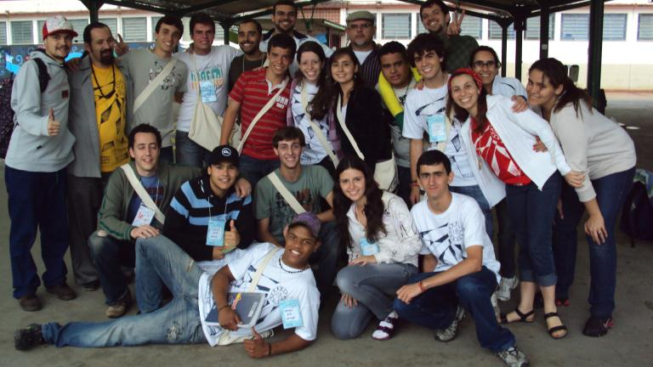
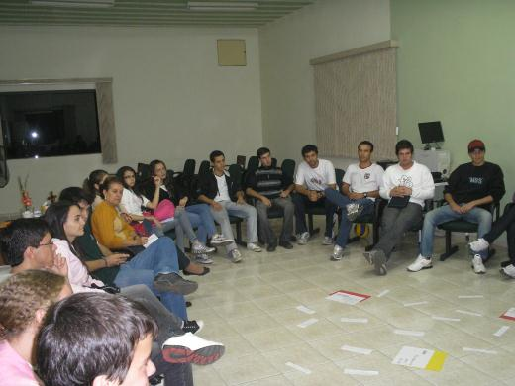
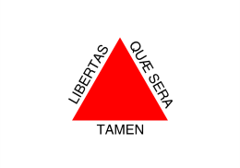
Regional Minas Gerais

Slide 8
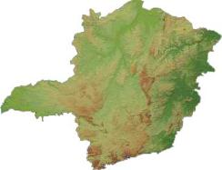
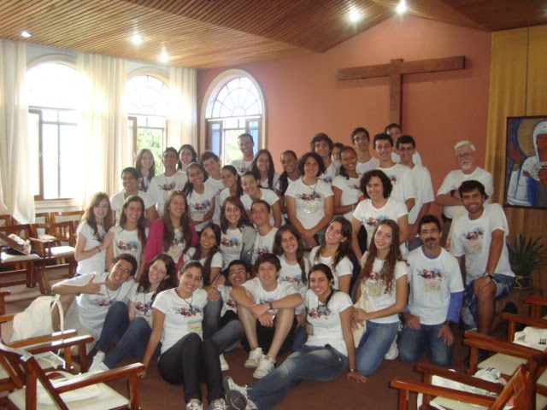
Regional Minas Gerais
Apoio nos encontros com os
alunos na Escola Técnica
de Eletrônica "FMC"
dirigida pelos jesuítas na cidade
de Santa Rita do Sapucai
Apoio MENSAL na missa
com os alunos e pais
na ETE"FMC"
Encontro de Universitários
Católicos que iniciou no ano passado
Catequese na comunidade São Sebastião
Pastoral da Sobriedade e Amor Exigente
Vigília pela Juventude(mensal) na Paróquia Santa Rita de Cássia
Articulação com jovens da Paróquia Santa Rita de Cássia e Paróquia Nossa Senhora de Fátima na mesma cidade.

Slide 9
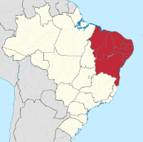
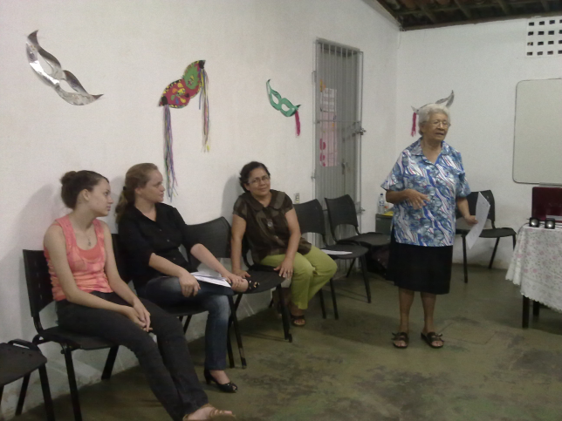
Regional Nordeste
Assessor de comunidade
Liturgia
MECES
Coroinha
Orientador Espiritual
Membro da PASCOM
Colaborador da Paulus
Acompanhamento de pessoas com HIV

Slide 10
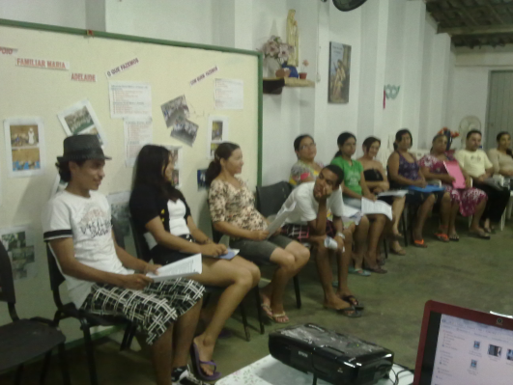
Regional Nordeste
Projeto de erradicação da pobreza junto à Fundação Inter. da Tilápia
Colaboradora do IESH – Instituto Eneagrama Shalom
CIES – Centro Inaciano de Espiritualidade
Missão de apoio ao Haiti, através da ONU
CVX no FAMEC
Pastoral do batismo
Pastoral dos catadores
CICPH Fortaleza

Slide 11

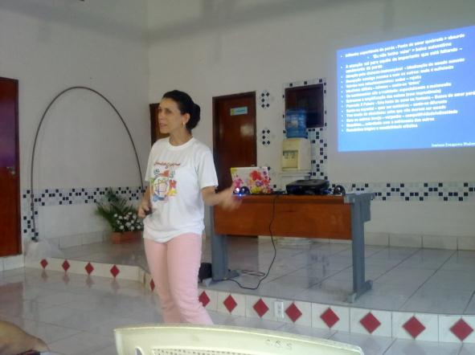
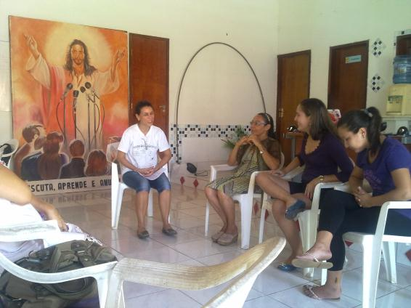
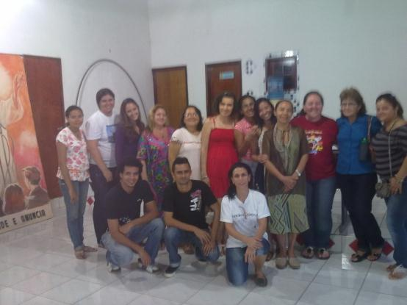
Regional Nordeste

Slide 12
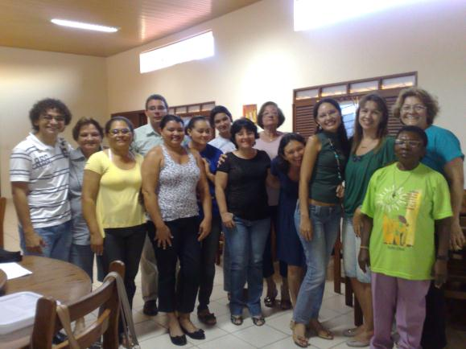
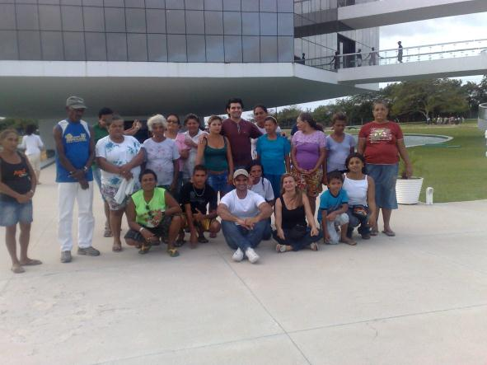
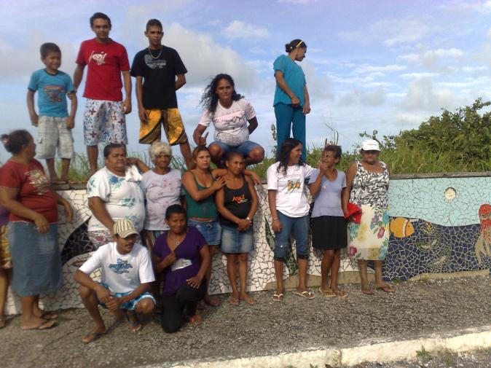
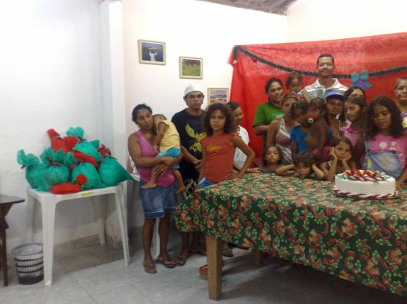
Regional Nordeste

Slide 13
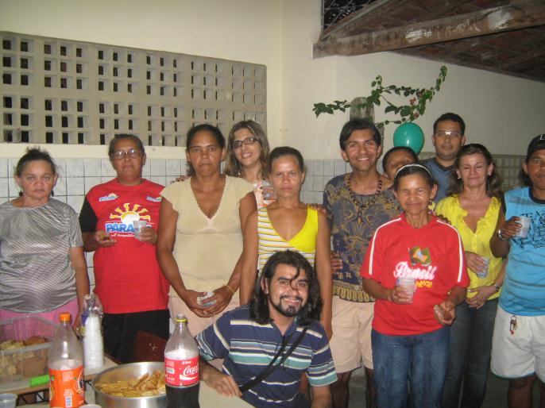
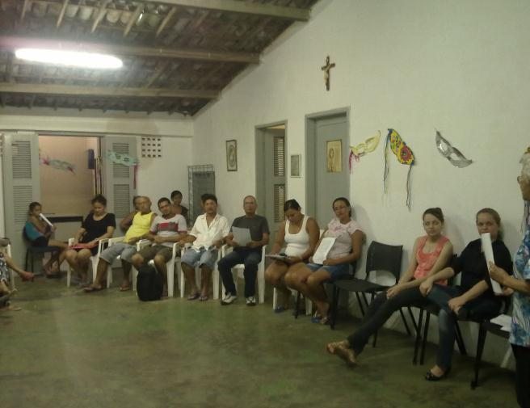
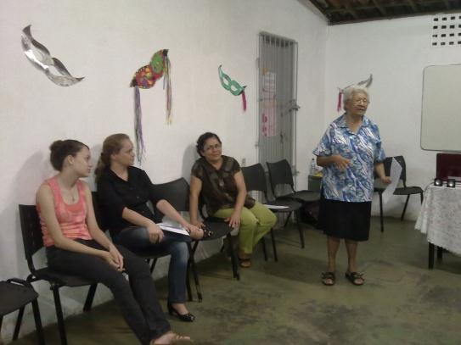
Regional Nordeste

Slide 14

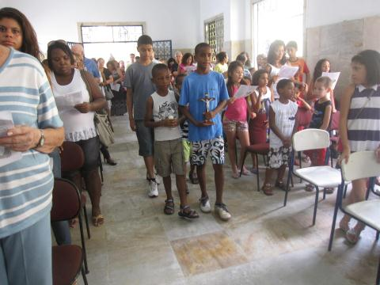
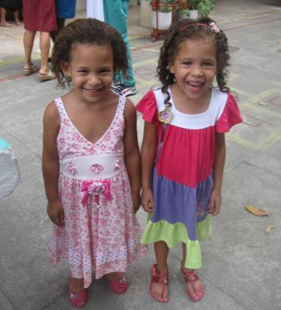
Regional Rio
Assessor de Comunidade ou Grupo
Acompanhante em Retiros
Ação Claveriana
Orientador Espiritual
Pastoral de música litúrgica
Pastoral Familiar
Pastoral do Crisma
Apostolado da Oração
Rede Apostólica Inaciana – RAI RJ
Catequese Infantil
Apadrinhamento de crianças carentes

Slide 15
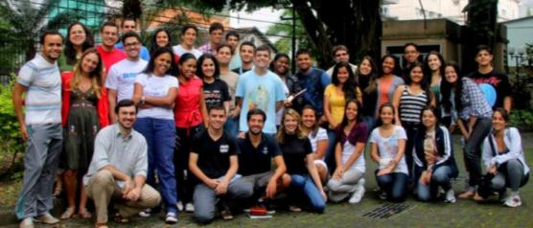
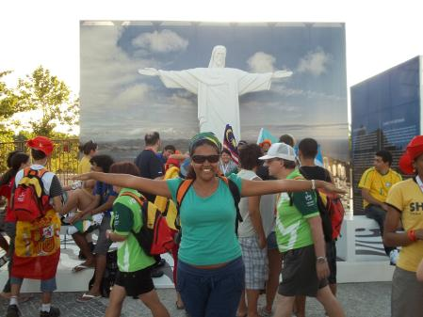
Regional Rio
Voluntariado em ONGs ( “Amai-vos” e outras)
Trabalho com comunidades carentes (Morro do Ingá)
MECES
Pastoral da Juventude
Retiro Inaciano para Jovens e Tardes de Espiritualidade
Pastoral dos Menores abandonados
Grupo de Casais - EPC e JIP – CSI
Pastoral dos enfermos e de Idosos
ACVM
Círculo de Acolhimento Cristão

Slide 16
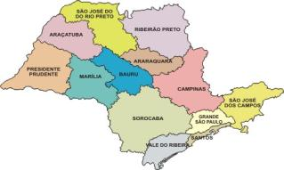
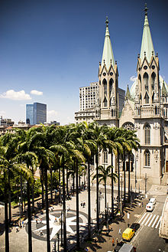
Regional São Paulo
Assessor de grupo
Governo Regional
Núcleo de Espiritualidade Inaciana
Acompanhamento em retiros
Orientação individual
Pastoral da escuta
Pastoral dos Enfermos
Liturgia
Candidato ao diaconato permanente
Form. Permanente da Catequese
Voluntariado/ Alfabetização

Slide 17

Regional Sul
Assessor de grupo
Atuação na paróquia / Crisma
Cáritas
Equipe CAFHU
Escotismo
Governo Regional
Núcleo de Espiritualidade Inaciana
Orientação individual
Voluntariado em ONG
Pastoral dos Enfermos

Slide 18
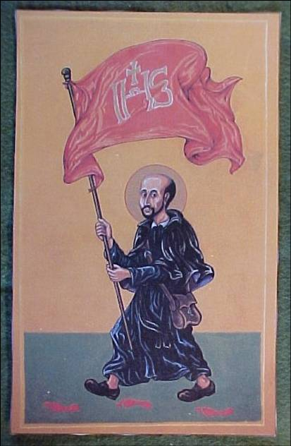
Como compreender a missão CVX?
PG 8: A nossa vida
é essencialmente apostólica.
O campo da missão da CVX
não conhece limites:
estende-se à Igreja e ao mundo,
a fim de levar o evangelho da
salvação a todos, de servir
as pessoas e a sociedade,
abrindo os corações à conversão
e lutando pela transformação das
estruturas opressoras.

Slide 19
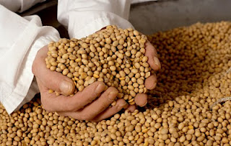
Uma Parábola para pensar
Sementes Especiais
Um príncipe foi salvo da morte por
dois camponeses de aldeias próximas,
agradecido, deu a cada camponês um saco de sementes especiais, quase mágicas, que garantiriam grande produção. Muitos anos depois, já coroado rei, voltou às aldeias para ver o resultado de sua oferta. O primeiro camponês era agora rico, dono de uma grande fazenda, mas vivia assustado, cercado de arame farpado e guardas, numa aldeia sem recursos, no meio da miséria dos vizinhos. A segunda aldeia ele quase não reconheceu. Era agora uma comunidade maravilhosa, com boas escolas, estradas para escoar a produção, hospital, saneamento... uma beleza!
É que o segundo camponês optou por partilhar com os vizinhos as magníficas sementes que recebera...

Slide 20
Concluindo...
VIEMOS DE TANTOS LUGARES, TRAZEMOS TANTAS HISTÓRIAS
VIVEMOS A DANÇA MÁGICA, DE NOS CONHECER
FALAMOS EM TANTOS SOTAQUES, BROTAMOS TANTOS TALENTOS
SONHAMOS QUE O GRÃO DA MÚSICA JÁ VAI FLORESCER
SOMOS MUITOS, TANTOS SOMOS, SOMOS UM
TÃO ESPECIAIS E UM JEITO TÃO COMUM
DIFERENTES TÃO IGUAIS, SONHOS, PLANOS, IDEAIS
PÉS NO CHÃO, TRABALHO E GARRA
E PAIXÃO POR ESSA FARRA QUE É VIVER....
AMIGOS DE TANTOS MOMENTOS CRIANDO NO TEMPO, MEMÓRIAS
NÓS SOMOS BEM MAIS QUE LÓGICA, FORÇA A CAMINHAR
NÓS TEMOS OS DONS DIVERSOS, NOSSOS VERSOS SÃO CANÇÕES
VIVEMOS DE FORMA LÚDICA, SEM MEDO DE AMAR

Slide 21
“Em tudo amar e servir”

